Slide 1
第3章 C语言编程基础
3.1 关于常量与变量

Slide 2
本章获得的能力
1. 了解、掌握了C语言的基本运算符、运算规
则，能够利用这些运算符进行表达式的求值。
2. 具备了数据分析能力和处理能力。

Slide 3
问题
导入
函数及自变量
运算符
未知数
分数
常数
3.5a+5sinx-
5
(
f
−
32
)
9
数学中默认的规则
隐含乘号运算符
程序设计语言规则包括：
常量、变量、函数、表达式、运算符的规定
Notes:
无规矩不成方圆”揭示了一个重要的道理：做任何事情都要有规矩、懂规矩、守规矩。

Slide 4
3.1 C语言的基本符号
3.1.1 C语言的字符集
数字：0、1、2、3、4、5、6、7、8、9。
英文字母：大、小写各26个（A~Z，a~z）。
下划线字符：“_”。
运算符：34个运算符号，如“+、-、*”等。
关键字：具有特定含义的词，在任何时候都不得用作变量名、符号常量名、函数名、类型名等。如：#include / if/int/float/char/while/for/do/等,共32个，见附录A。
C语言
规则

Slide 5
3.1.2 标识符
标识符是C语言里的一个重要概念。
程序中用来为符号常量、变量、函数、数组、类型、文件命名的有效字符序列称为标识符。
如：area、a、b、c、scanf()、printf()、sqrt()、triangle_area()这些都是标识符。
Notes:
是用户编程时使用的名字。平时，我们指定某个东西、人，都要用到它，他或她的名字；在数学中解方程时，我们也常常用到这样或那样的变量名或函数名。同样的道理，在电脑语言中，对于变量，常量，函数，语句块也有名字，我们统统称之为标识符。

Slide 6
3.1.2 标识符
标识符的命名规则：
1 只能由字母、数字和下划线组成。
2 第一个字符必须为字母或下划线
3 不能使用关键字。
4 区分大小写字符。
语言
规则
下面是合法的标识符：
Sum，sum和SUM是三个不同的标识符。
area，Day，DATE，a1，int_a，_m；
下面是不合法的标识符：
Mr.Li，1_a，a>b，a$，int，a1#

Slide 7
3.1.3 常量
C中的数据包括常量与变量;
常数是指固定不变的数值。
如圆周率π ≈ 3.14159 26535﹑真空光速 c =2.99 792 458× 10⁸ m/s等。
常数是具有一定含义的名称,用于代替数字或字符串,其值从不可改变。
计算机：常量是指在程序运行过程中其值不能改变的量。
常量分为直接常量和符号常量。
直接常量 如：324，-45，1.23，‘A’；
符号常量 如：#define PI 3.14159 26535

Slide 8
3.1.3 常量
直接常量：整型常量、实型常量、字符常量和字符串常量。
1. 整型常量
十进制整数：1357,-432,0, 123L, 0L等;
八进制整数: 020。
十六进制整数: 0X20, 0x20。
2.实型常量
小数形式: 21.5, -7.9
指数形式: 2.3e-2, 3e8

Slide 9
3. 字符常量
用单撇号界定的一个字符。如′a′, ′#′, ′?′。
以\开头的字符常量为转义字符, 转义字符表见表3-3。
字符数据是以ASCII码存储的 。
4. 字符串常量
用双撇号括起来的多个字符, 如″abc″,″Hello!″,″a+b″。
字符串最后具有一个′\0′作为结束标志。
字符串常量″abc\n″包含几个字符?
″Thank you！\n″;

Slide 10
5. 符号常量
用符号名代表一个常量。
如圆周率：#define PI 3.14
真空光速： #deifne c 2.99792458e8
使用符号常量含义清楚, 修改方便。

Slide 11
5. 符号常量
例: 计算圆的面积s。
#include <stdio.h>
#define PI 3.1415926535
int main ( )
{
float s, r;
scanf(“%d″,&r);
s= PI * r*r;
printf(“s=%f\n″,s);
return 0;
}

Slide 12

3.1.4 变量
什么是变量
回顾：变量是指没有固定的值，可以改变的数。
用字母符号来表达变量, 如y=x²+2*x+1。
计算机：变量是指程序运行期间其值可以改变的量。
变量有变量名,并在内存中占一定的存储单元, 在该存储单元中存放变量的值。
a

Slide 13
3.1.4 变量
变量名的命名规则
遵循标识符的命名规则.
如：int a1, A1
行业约定：符号常量名一般用大写字符，变量名一般用小写字符。
变量名区分大小写

Slide 14
3.1.4 变量
变量定义
变量必须先定义,后使用;
定义变量的一般形式是
变量类型 变量名1, 变量名2, …;
float a, b, c, d, e;
int x,y;
可以在定义变量时指定它的初值。
如 float a=83.5, b, c=64.5, d=81.2, e;

Slide 15
3.1.4 变量
变量
规则
变量初始化
初始化值是常量, 或有确定值的表达式。
如 float a=0, b=5.78*3.5, c=2*sin(2.0);
如果变量未初始化, 则初始值不确定。
例如, int a; a的值可能：1.48544e-38 ;
int a=3; 相当于：int a; a=3;
多个变量赋予同一初值, 必须分别指定。
float a=b=c=4.5; //错误
float a=4.5, b=4.5, c=4.5; //正确
float a, b, c=4.5; a=b=c; //正确

Slide 16
3.1.4 变量
变量的属性:变量具有数据类型，变量名和变量值、变量地址四个属性。程序通过变量来存取存储单元中的数据。
0x28ff14
23
15
6
a
10
152
5
变量的实质是
0x28ff18
b
0x28ff1c
c
d
0x28ff20
内存地址
数据类型
变量值
变量名
内存中的存储单元
属性
Notes:
这节你必须理解：变量代表的是存储单元，用于存放计算机要处理的数据。

Slide 17
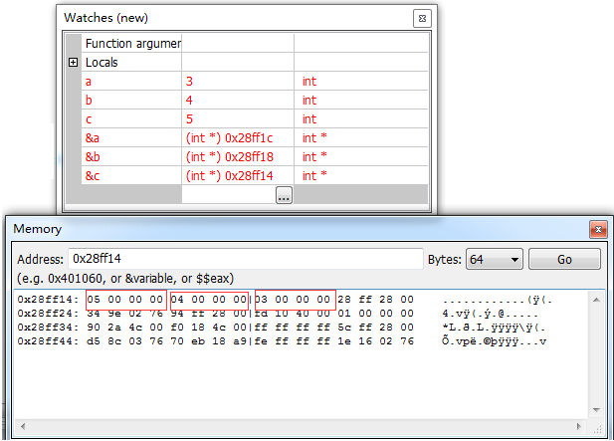
变量在内存中的情况
int a=3,b=4,c=5;

